Slide 1

Впровадження методики вимірювання параметрів оптичного волокна для контролю якості електронних комунікаційних послуг підприємства ТОВ “ТВОЙ НЕТ”
Національний університет «Запорізька політехніка»
Кафедра інформаційної безпеки та наноелектроніки
Дипломна робота на тему:
Виконав:
ст. гр. БК-412м
Андрій КРИВОУС
Керівник:
Д.т.н, професор
Геннадій СНІЖНОЙ

Slide 2
Мета та о об’єкт дослідження
Мета роботи – впровадження в ТОВ «ТВОЙ НЕТ» покращеної методики вимірювання параметрів оптичного волокна для запобігання та усунення аварій на лініях зв`язку.
Об’єкт дослідження – інформаційна система забезпечення якості електронних комунікаційних послуг в ТОВ «ТВОЙ НЕТ» м. Запоріжжя.
Предмет дослідження – методика вимірювання параметрів оптичного волокна за допомогою рефлектометрів.
Запропоновано та впроваджено зміни до методики вимірювання параметрів оптичного волокна за допомогою рефлектометрів

Slide 3
Актуальність роботи
В сучасному світі Інтернет проник майже в усі сфери життя людини.
Послуга доступу до мережі Інтернет, як і всі послуги, має свої характеристики, які повинні задовольняти споживача цієї послуги. Одна з основних – це безперервність надання послуги.
Для запобігання обриву сервісу в кожного постачальника електронної комунікаційної послуги побудована ІС забезпечення якості.
Основним елементом сучасних мереж є ВОЛЗ.
Одним з чинників ІС є метрологічне забезпечення вимірювання параметрів ВОЛЗ.
Саме вимірюванню параметрів ВОЛЗ ТОВ «ТВОЙ НЕТ» за допомогою рефлектометра й присвячена ця робота. Виникла необхідність вдосконалити методику вимірювань за допомогою рефлектометру на підприємстві, щоб максимально забезпечити попередження аварійних ситуацій на ВОЛЗ.

Slide 4
Основні характеристики ВОЛЗ
Загасання в оптичному тракті на робочій довжині хвилі (вимірюється в дБ) . Показує, наскільки буде слабшати оптичний сигнал при проходженні через дану лінію. Основні елементи, які вносять загасання в оптичний тракт: оптичне волокно (характеризується втратами на одиницю довжини, дБ/км); зварне з'єднання; механічні роз'єми; оптичні дільники.
Зворотне відбиття, характеризує значення оптичної потужності, яка відбивається назад до джерела випромінювання, виражається також в дБ. Джерелом зворотного відбиття можуть бути: механічні роз'єми; тріщини в волокні; вільний кінець оптичного роз'єму.
Всі ці фізичні характеристики ВОЛЗ зберігаються в технічній документації ВОЛЗ.

Slide 5
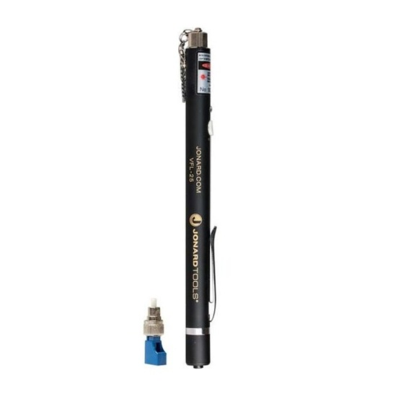
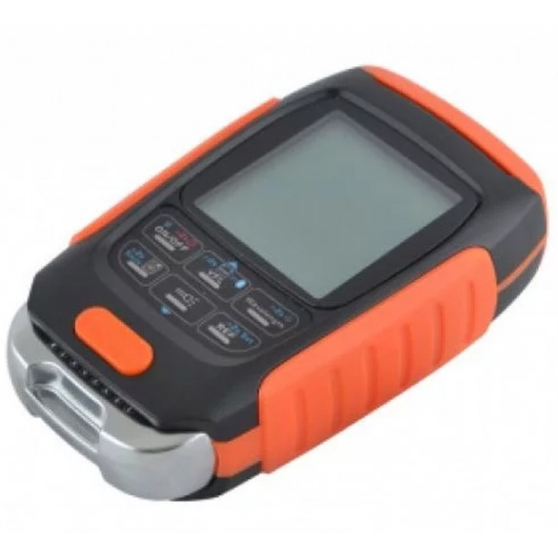
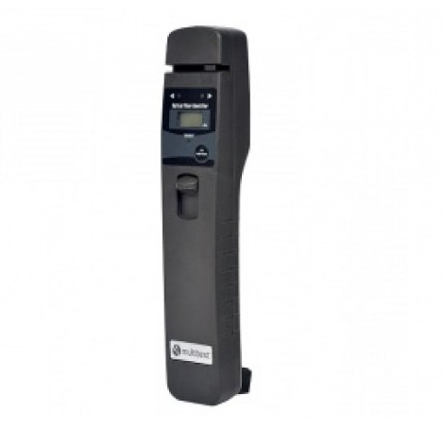
Обладнання для тестування ВОЛЗ
Джерело видимого лазерного випромінювання
Джерело лазерного випромінювання
Вимірювачі оптичної потужності
Оптичний тестер
Ідентифікатор активних волокон

Slide 6
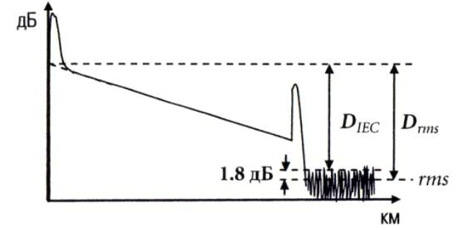
Рефлектометр та його характеристики
Динамічний діапазон, характеризує діапазон між рівнем передачі і мінімальним рівнем прийому сигналу Динамічний діапазон рефлектометра згідно з визначенням IEC (DIEC) та динамічний діапазон Drms, визначений за середньоквадратичним рівнем шуму
Мертва зона – відстань на рефлектограмі після неоднорідності, на якій не можна проводити вимірювання. Розрізняють мертву зону по відбиттю і мертву зону по загасанню. Типові значення становлять: по відбиттю 1 – 3 м, по затуханню 7 – 10 м.

Slide 7
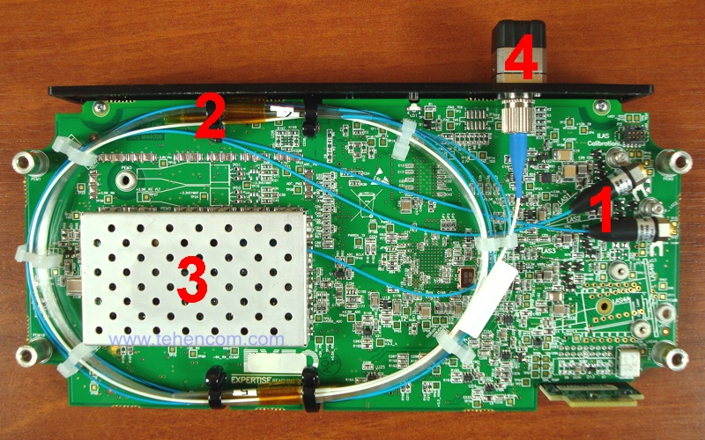
Типовий внутрішній вигляд та основні складові рефлектометру
1 – два лазерних світло діоди на дві довжини хвилі;
2 – оптичний розгалужувач;
3 – фотоприймач, захищений металевим екраном;
4 – вхідний конектор

Slide 8
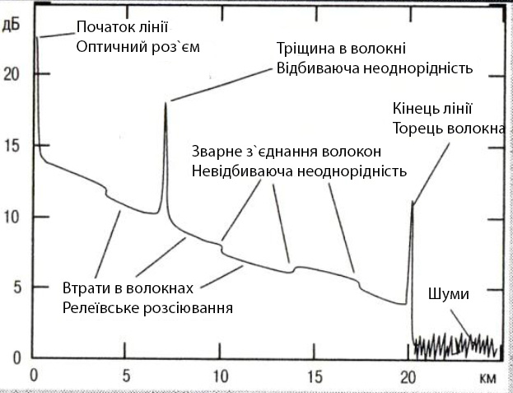
Дефекти в оптичних волокнах та їх відображення на рефлектограмі

Slide 9
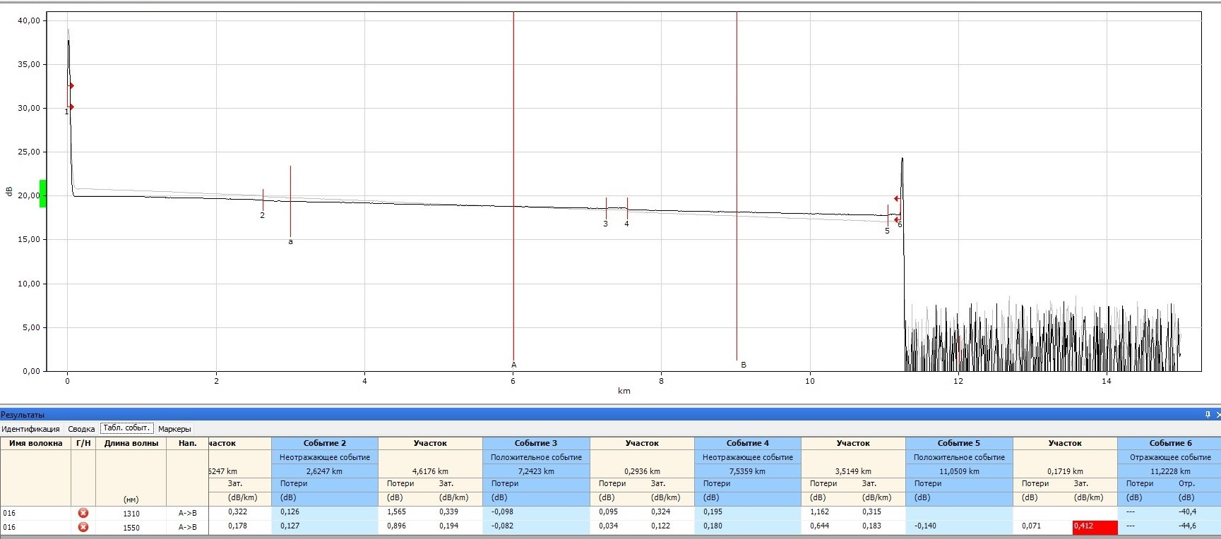
Рефлектограма з дипломної роботи

Slide 10
ВИСНОВКИ
Впроваджені зміни до методики вимірювання параметрів оптичного волокна.
Запропоновано, для вчасного діагностування погіршення якості оптичного волокна (збільшення оптичних втрат) після введення в експлуатацію нових ВОЛЗ в паспорт на цифровий тракт внести додаткові графи до результатів вимірювань в які вносити заміри кожні 5 років експлуатації ВОЛЗ.
Були проведені вимірювання на 12 волокнах нової ВОЛЗ між селами Мар`ївка та Смоляне за впровадженою методикою для складання Паспорту на цифровий тракт.
Оптичні втрати на один кілометр склали від 0,326 до 0,347 дБ/км для довжини хвилі 1310 нм, та в діапазоні 0,193 ‑ 0,196 дБ/км для довжини хвилі 1550 нм, що дало підстави вважати оптичні волокна придатними для експлуатації.
Під час підготовки до виконання роботи була підготовлена стаття про данну проблематику в рамках тижня науки в університеті.

